Slide 1
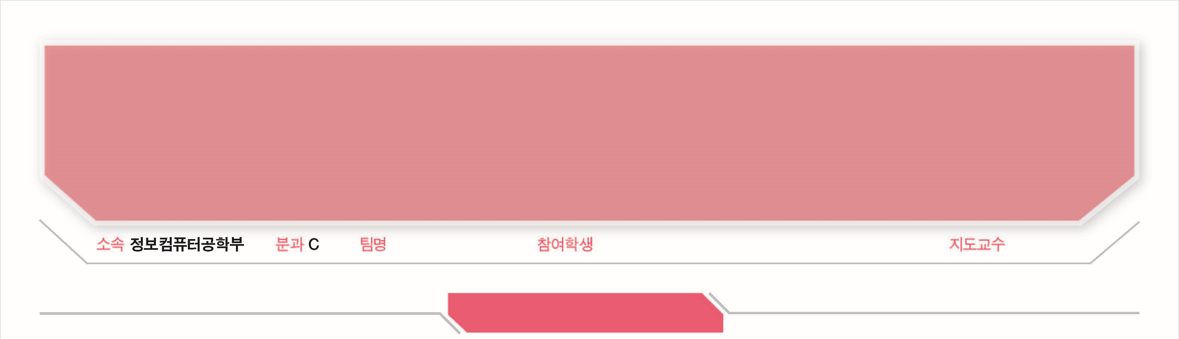
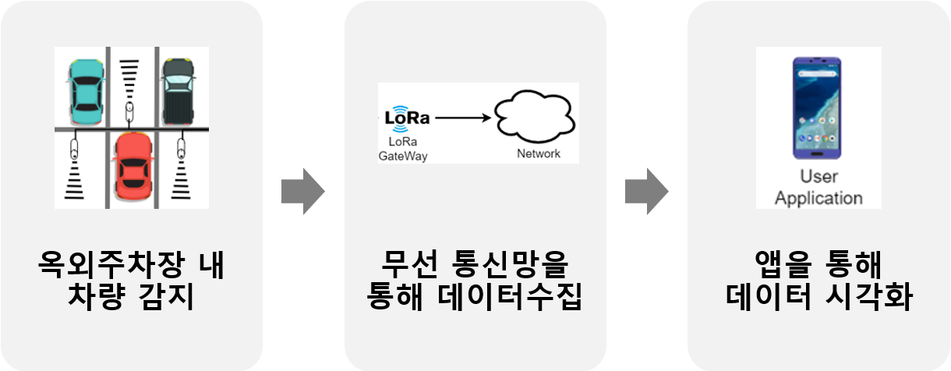
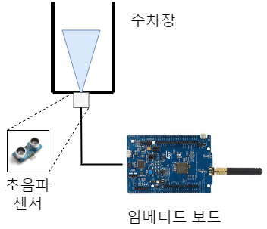
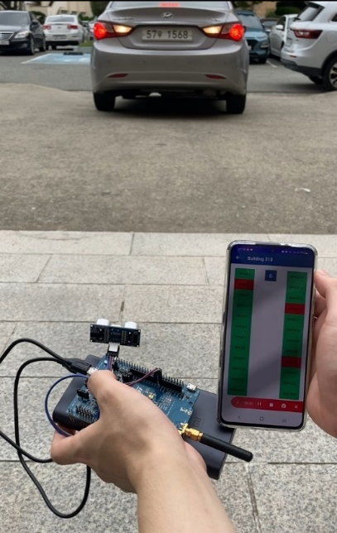
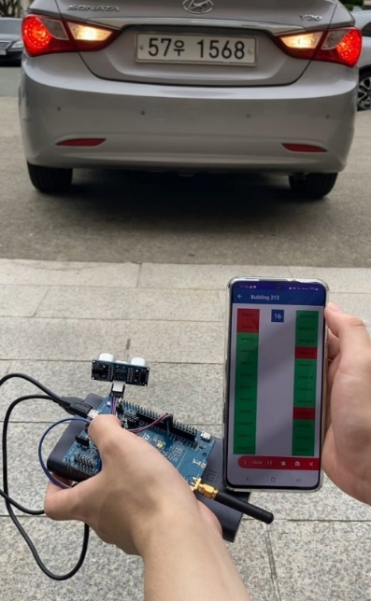
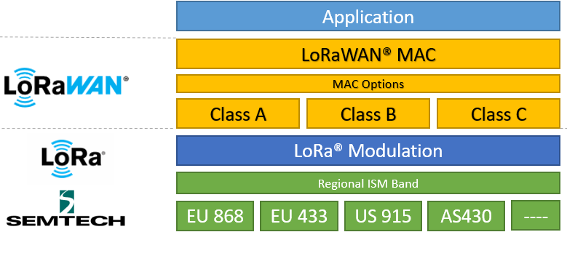
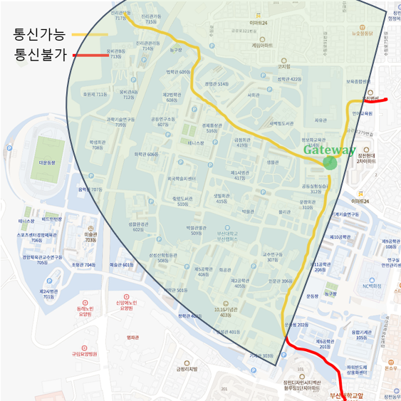
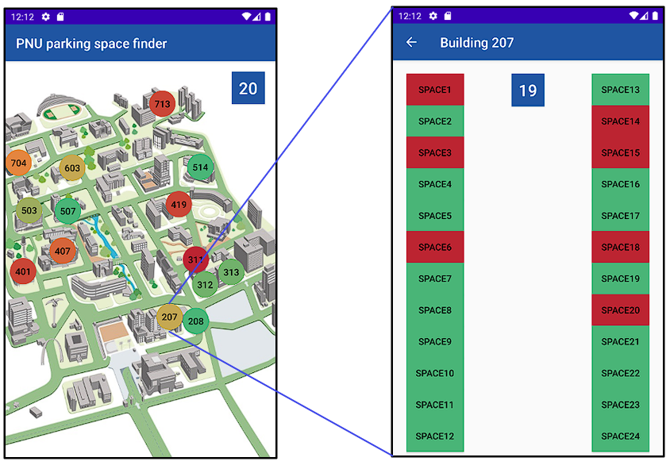
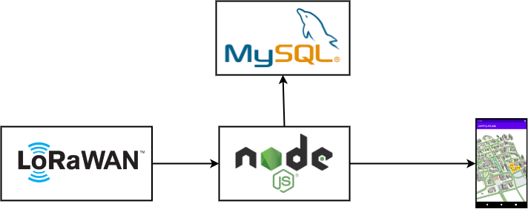
30
오픈소스 기반 LoRaWAN 네트워크 망을
활용한 교내(PNU) 주차장 모니터링 시스템
PBO
박윤형, 오세영
김종덕
과제 소개
교내 옥외 주차장의 빈 자리를 찾아주는 서비스
기존에 옥외 주차장을 대상으로 주차장의 정보를 제공하는 서비스는 많이 없을 뿐더러, 있다고 하더라도 주차센서의 배터리 수명 문제와 옥외 주차장이 넓게 분포된 PNU의 특성 때문에 적용하기엔 무리가 있다.
따라서 이런 문제점들을 해결하기 위해 저전력 광대역 통신 기술을 사용한 LoRaWAN네트워크 망을 구축하여 교내 옥외 주차장 데이터를 수집해 어플리케이션을 통해 시각화 하여 주차장 정보를 제공하는 서비스를 만들고자 한다.
과제 내용
데이터 센싱
LoRa와 LoRaWAN
LoRa : 저전력 장거리 통신기술
LoRaWAN : LoRa 통신으로 데이터를 수집
최대 감지거리
초음파센서와 임베디드 보드로 주차장 내의 차량 감지
차량이 최대 감지거리를 벗어나면 주차장 내에 차량이 없다고 판단
실험 결과 게이트웨이 한대로도 교내의 대부분을 커버할 수 있음을 확인함
어플리케이션
웹서버의 기능
LoRaWAN에서 받은 데이터를 데이터베이스(MySQL)에 저장
데이터베이스(MySQL)에 저장된 데이터를 어플리케이션에 전송
수집된 데이터를 통해 어떤 건물의 주차장에 빈자리가 있는지 확인 가능하다
2022

